Slide 1
Agentic AI 代表性 PPTX 解析样本
EduFlow Phase 4.1 Parser Fixture
测试：slide title、正文、列表、表格、图片、代码片段、页脚。
source: generated fixture / canonical corpus: AI-Agents-in-Depth-zh-CN-v1.4

Slide 2
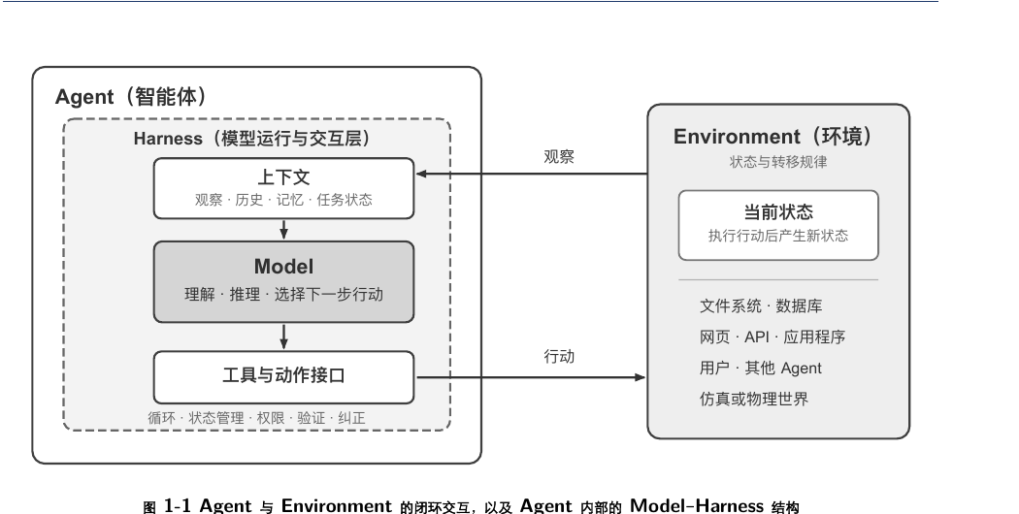
1. Agent = LLM + 上下文 + 工具
• LLM：决策核心
• 上下文：观察与历史
• 工具：观察 / 行动接口
• Harness：约束、验证、纠正
slide 2 / image provenance should be retained

Slide 3
2. ReAct 循环
阶段 | Agent 看到什么 | 输出
Reasoning | 任务 + 历史轨迹 | 下一步计划
Acting | 工具定义 + 参数 | tool_calls
Observing | 工具执行结果 | 新的上下文
Final | 完整轨迹 | 最终答案
测试点：表格读取、单元格顺序、slide number、中文与英文术语混排。

Slide 4
3. Harness 工程
核心职责：
• build_context
• constrain
• verify
• correct
代码片段：
decision = model(context)
result = run_tool(call)
verify(result)
测试点：两栏排版、多文本框顺序、代码样式是否能保留为 content block。

Slide 5
4. 解析验收
解析成功不等于抽取知识成功。
4.1 只验证 CourseMaterial：slide、block、order、source location。
4.2 才开始 KnowledgeCandidate、alias、prerequisite 和 DAG。

